Slide 1
数据库登陆

Slide 2
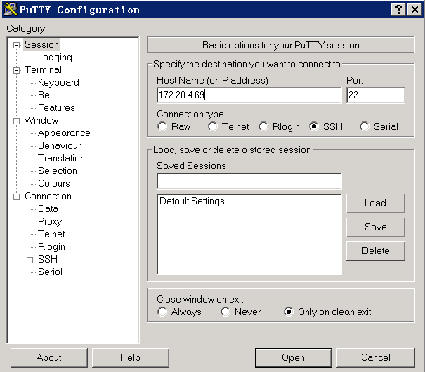
Putty登陆主机oracle数据库
Putty登陆172.20.4.69

Slide 3
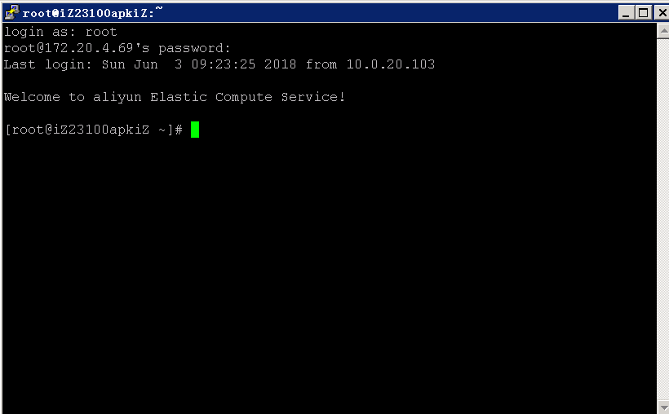
输入用户名密码

Slide 4
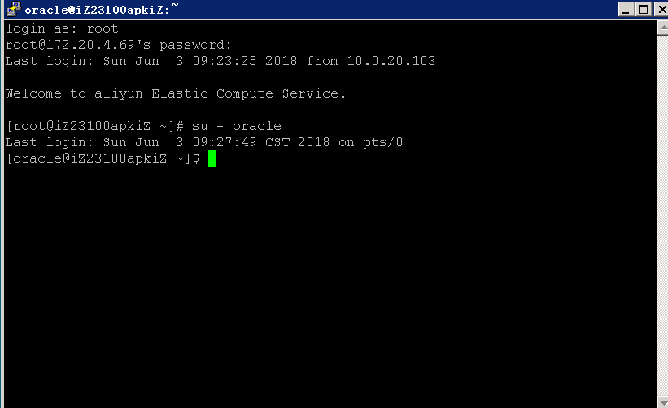
登陆oracle
Su - oracle

Slide 5
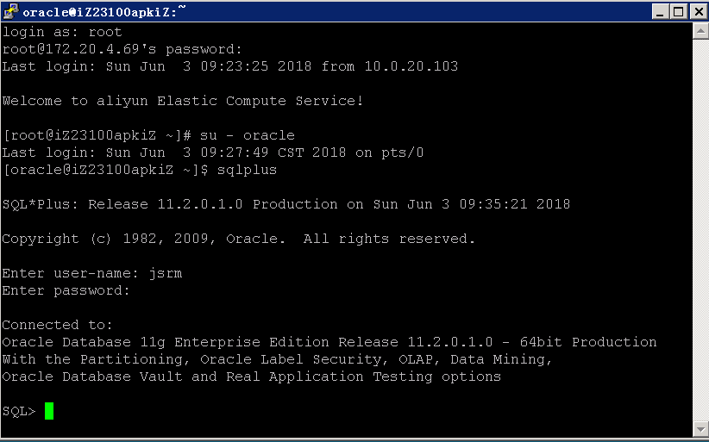
运行sqlplus并登陆数据库

